Slide 1
NewsFlash
Öhlsläger Tomáš
AIQZV5
Webfejlesztési keretrendszerek
2020
https://newsflash-tomiohl.web.app/

Slide 2
Leírás
Angular webalkalmazás, egy hírportált imitál. A tartalom kategóriákra bontva jelenik meg, minden cikkhez tartozik egy kártya a címmel, alcímmel és egy képpel, erre kattintva megnyílik maga a cikk, ahol lehetőség van kommentelni, ami azonnal látszódik is.
Oldalt megjelenik az 5 legolvasottabb cikk (működő számlálóval) és az 5 legutóbbi komment is.

Slide 3
A működés hátteréről
Egy cikk kiválasztásakor a cikk komponens nyílik meg (details), ami minden esetben ugyanaz. Egy külön service létezik a kiválasztott elem adatainak átadásához (select-cikk.service).
A cikkek kategóriánként külön, illetve a kategóriák maguk és a kommentek külön-külön interfésszel, tömbben vannak megvalósítva.
A legnépszerűbb cikkek és a legújabb hozzászólások komponense a megfelelő tömböket dolgozzák fel, fordítják illetve vágják meg, előbbinél ráadásul össze is kellett fűzni a kategóriákat.

Slide 4
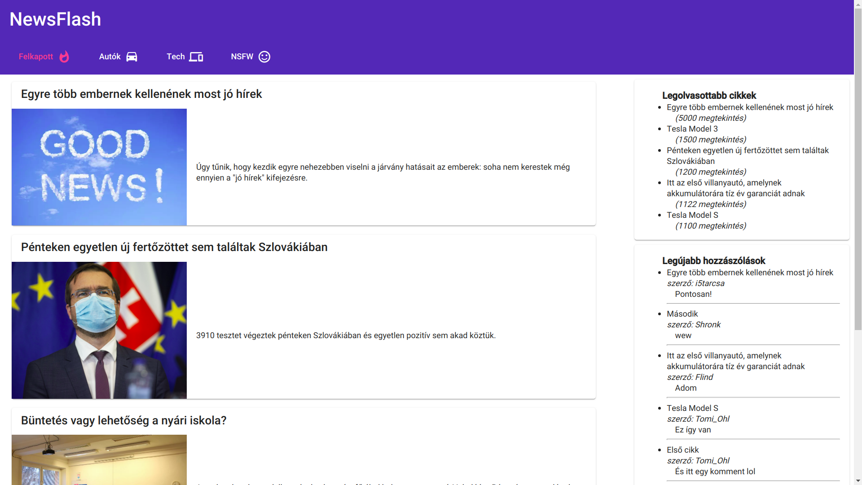
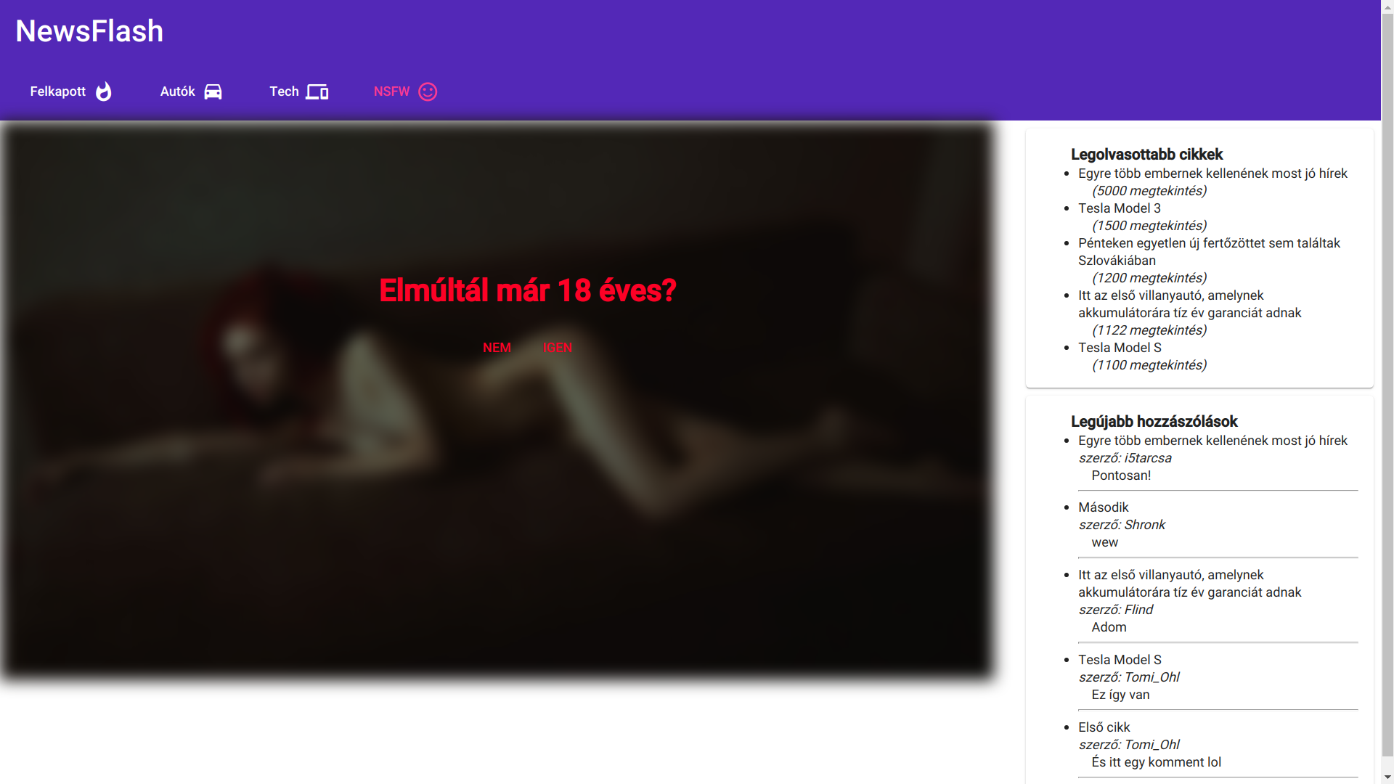
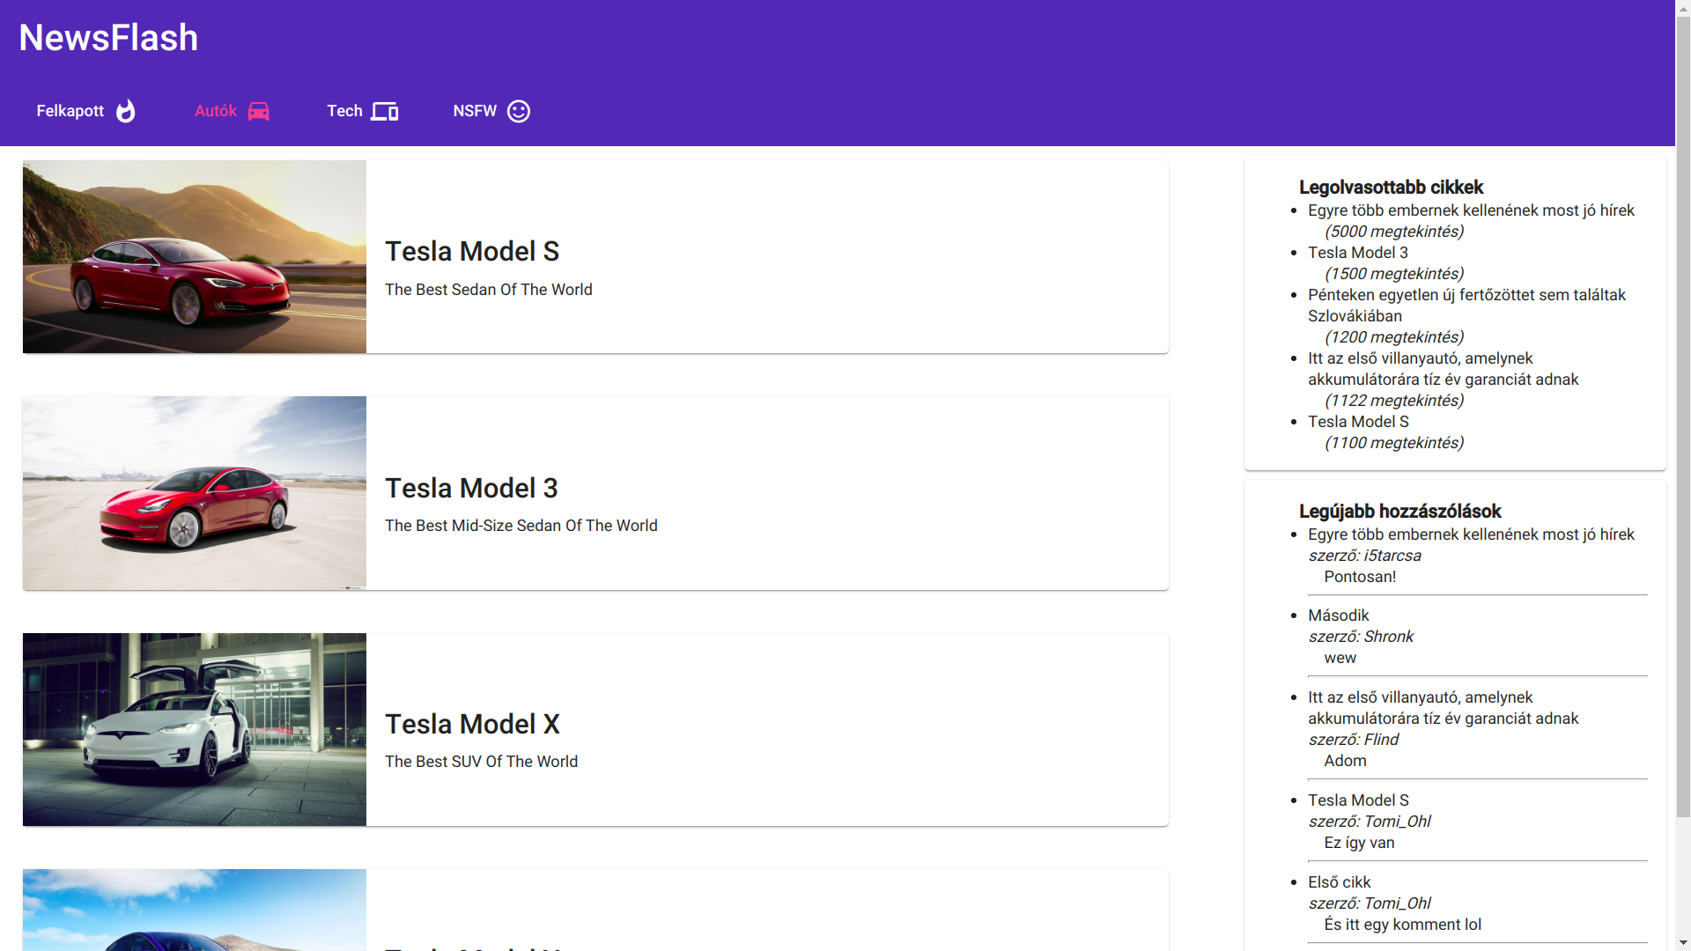
Dashboard
(hja, nsfw-t nem adom ingyen)

Slide 5
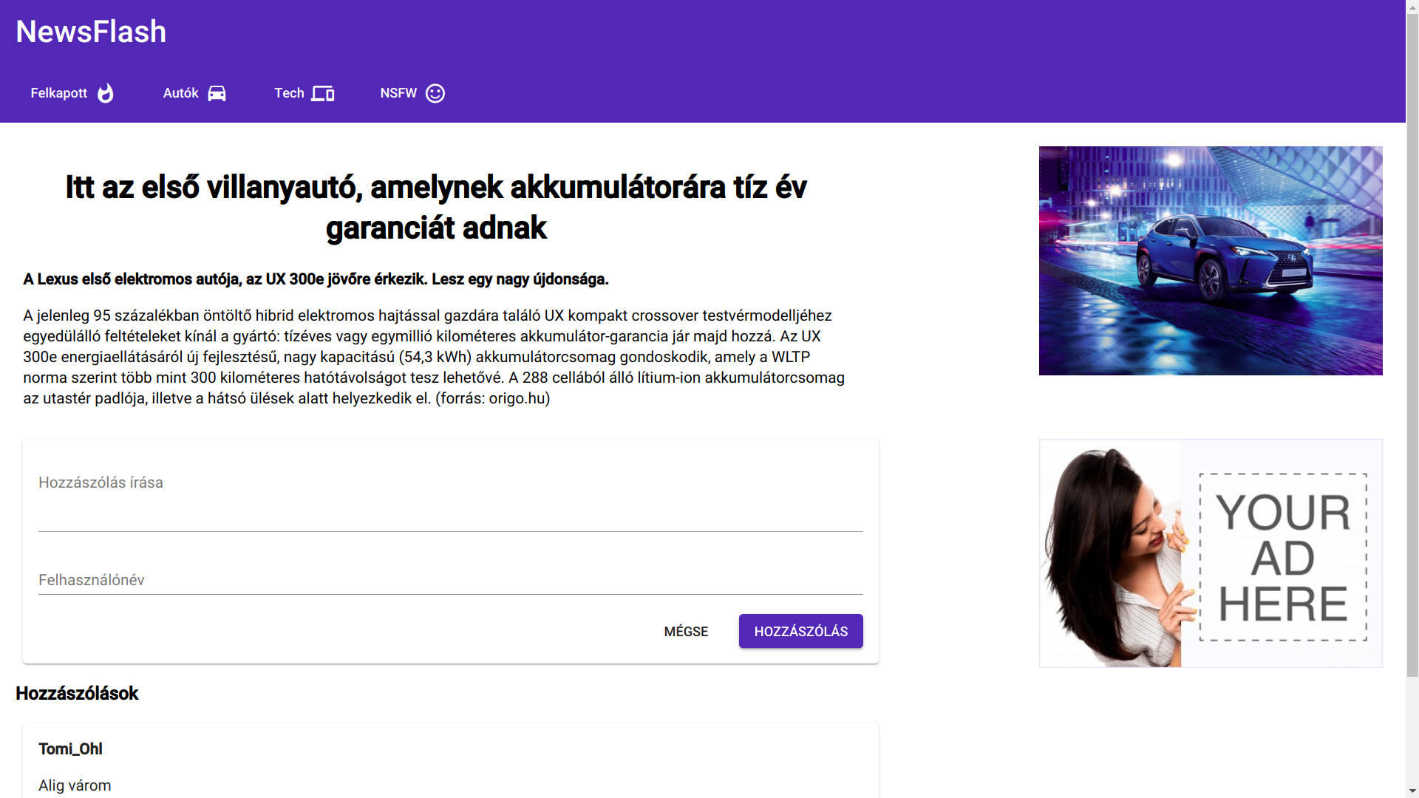
Egy cikk, komment szekcióval

